Slide 1


NodeFocus（学脉）: 深度挖掘学术信息
项目成员：成镇宇 李振宇

Slide 2
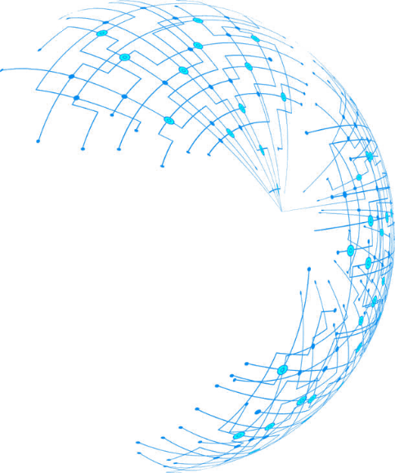
NodeFocus
项目介绍
产品展示
之后的计划

Slide 3
项目初衷：
说白了 —— 学者版LinkedIn！
从个人到整个领域：
目前的学术网站虽然具有海量的学者信息，但是主要专注于个人，没有很好的挖掘内在的“学术群体”信息
从某一学者到某一学者群体：
群用户往往不仅想了解某个学者，还关注与其关系密切的合作者
让学者们之间的合作更上一层楼：
通过简便直观的操作让学者之间能够在平台上进行交互、合作、讨论，帮助学者以更加自然的方式进行对接

Slide 4
项目简介：
基于领域和影响力的大规模学者关系图谱及其可视化
面向群体：学生、研究者
在关系图谱之上，我们可以满足：
用户可以快速检索到相关领域的知名学者
方便地查看学者的详细信息
查看某⼀学者所在的学术群体（如：导师、学生、合作
紧密的其他学者）
给出不同学者之间的影响力比较
技术基础：
前端：Vuejs + Bootstrap 4 + D3js
后端：MongoDB + Flask

Slide 5
产品展示

Slide 6
现阶段的问题：
可视化效果不太好：
节点：节点的颜色配案不太行，节点的罗列不太美观不太能让人找到中心注意点
字：字在节点之外显示，有点不太好，要么在节点之内显示，要么在鼠标悬浮于节点的时候显示
图：非常凌乱，可能是颜色问题，也可能是显示方案的问题，需要前端显示的设计上需要下更大的功夫。
可操作性还欠缺：
图的可操作性欠缺：缩放等功能待加
其他：
整体前端框架：不太适合当前的应用，需要进行调整
后端的数据暂时都是人工输入的，而不是自动化服务

Slide 7
项目TODO
提供个性化服务：
用户个性化数据
用户互相 Follow
建群
用户之间的交互
KnowledgeGraph：
节点对比
节点图Dijkstra
可交互性
NodeFeeds：
Facebook，Twitter，Weibo等Feed 内容对接
后端的自动化信息爬取
节点搜索功能：
根据搜索关键词提供相关的 KnowledgeGraph
美学：
颜色一定得变
框架、Layout的调整
尝试EXTENSION （Optional） ：
Flutter手机端 / Wechat小程序
性能：
加载速度
节点显示速度
运维：
后端日志

Slide 8
项目TODO ——提供个性化服务
提供个性化服务：
用户个性化数据 —— 用户Profile
用户互相 Follow —— 用户可以自己发Feed
建群 —— 参考链动、Facebook Group这类的以活动为主题或以话题为主题的群体、或者有什么项目可以建群招募其他学者
用户之间的交互 —— 私信、（互评（匿名？）（需要这么邪恶的功能吗））、Feed点赞、评论等
打破现阶段很多只能通过邮箱实现的功能
Add more degrees of flexibility to the operations

Slide 9
项目TODO —— KnowledgeGraph
KnowledgeGraph：
节点对比 —— 选择各学者的节点，并进入对比页面
节点图Dijkstra —— 如何能够进行有效的学者对接
可交互性 —— 如何让才做KnowledgeGraph更加Intuitive
计划：
当前是使用别人写的的d3-network-vue的packege，可能要重新写一个自己的版本，或者fork一下之后进行调整

Slide 10
感谢您的观看
THANK YOU FOR YOUR WATCHING

